Slide 1
TP Réseaux SI S5 — Dépannage réseau
Université de Mostaganem — Dr. Madani BELACEL
Licence SI — Semestre 5 — BELACEL Madani — Université de Mostaganem
TP Réseaux SI-S5 • Diapositive 1/10
Notes:
TP 06 : Couche Transport TCP/UDP
Module Reseaux
Dr. BELACEL Madani — Université de Mostaganem
Année 2026-2027

Slide 2
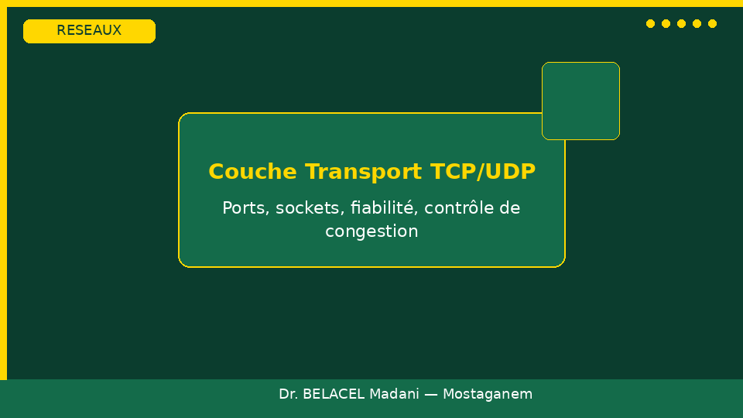
Objectifs
Université de Mostaganem — Dr. Madani BELACEL
🎯 Appliquer méthode bottom-up sur topologie pré-configurée
🎯 Corriger 3 pannes injectées (L2, L3, application)
🎯 Documenter chronologie de dépannage
TP Réseaux SI-S5 • Diapositive 2/10
Notes:
TP 06 — Diapo 2/10
Couche Transport TCP/UDP
Ports, sockets, fiabilité, contrôle de congestion

Slide 3
Objectifs
Université de Mostaganem — Dr. Madani BELACEL
1️⃣ Appliquer méthode bottom-up sur topologie pré-configurée
1️⃣ Corriger 3 pannes injectées (L2, L3, application)
1️⃣ Documenter chronologie de dépannage
TP Réseaux SI-S5 • Diapositive 3/10
Notes:
TP 06 — Diapo 3/10
Couche Transport TCP/UDP
Ports, sockets, fiabilité, contrôle de congestion

Slide 4
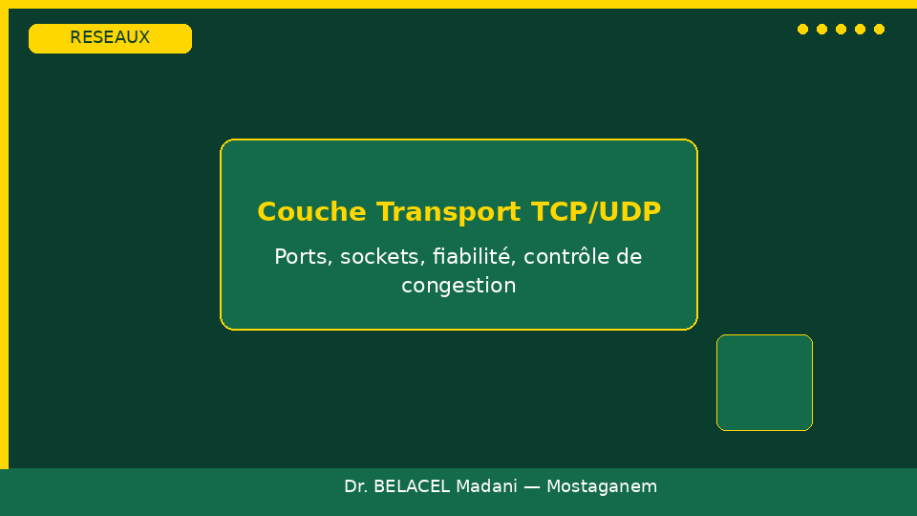
Partie 1 — Topologie
Université de Mostaganem — Dr. Madani BELACEL
2️⃣ Port switch en VLAN incorrect
2️⃣ Route statique manquante
2️⃣ Serveur : mauvaise passerelle
TP Réseaux SI-S5 • Diapositive 4/10
Notes:
TP 06 — Diapo 4/10
Couche Transport TCP/UDP
Ports, sockets, fiabilité, contrôle de congestion

Slide 5
Partie 2 — Consignes
Université de Mostaganem — Dr. Madani BELACEL
3️⃣ Voir polycopié PDF officiel
TP Réseaux SI-S5 • Diapositive 5/10
Notes:
TP 06 — Diapo 5/10
Couche Transport TCP/UDP
Ports, sockets, fiabilité, contrôle de congestion

Slide 6
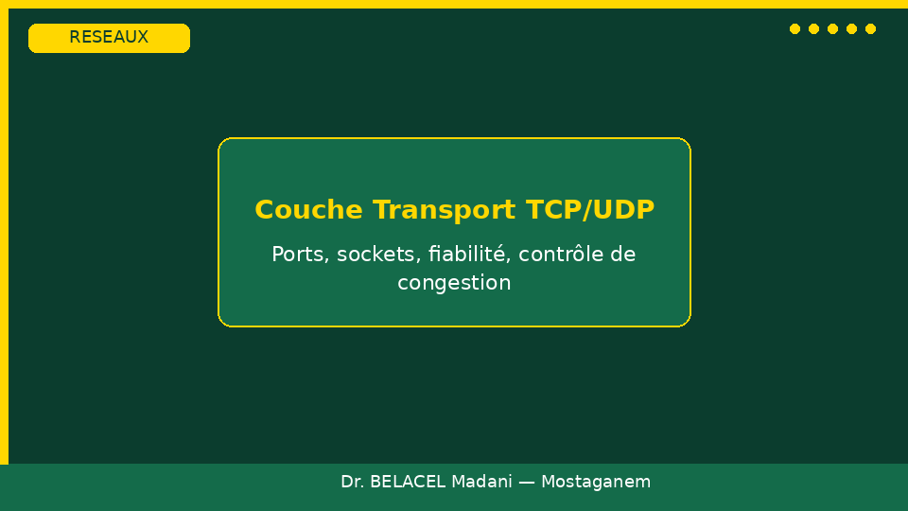
Partie 3 — Vérifications
Université de Mostaganem — Dr. Madani BELACEL
4️⃣ Voir polycopié PDF officiel
TP Réseaux SI-S5 • Diapositive 6/10
Notes:
TP 06 — Diapo 6/10
Couche Transport TCP/UDP
Ports, sockets, fiabilité, contrôle de congestion

Slide 7
Partie 4 — Questions de bilan
Université de Mostaganem — Dr. Madani BELACEL
5️⃣ Ordre bottom-up vs top-down — quand préférer l'un ?
5️⃣ Utilité `show ip interface` et `show vlan` ?
5️⃣ Différence ICMP host unreachable vs port unreachable ?
TP Réseaux SI-S5 • Diapositive 7/10
Notes:
TP 06 — Diapo 7/10
Couche Transport TCP/UDP
Ports, sockets, fiabilité, contrôle de congestion

Slide 8
Approfondissement
Université de Mostaganem — Dr. Madani BELACEL
📌 Exemples Université de Mostaganem
📌 Références bibliographiques
📌 Lien TD/TP associé
TP Réseaux SI-S5 • Diapositive 8/10
Notes:
TP 06 — Diapo 8/10
Couche Transport TCP/UDP
Ports, sockets, fiabilité, contrôle de congestion

Slide 9
Approfondissement
Université de Mostaganem — Dr. Madani BELACEL
📌 Exemples Université de Mostaganem
📌 Références bibliographiques
📌 Lien TD/TP associé
TP Réseaux SI-S5 • Diapositive 9/10
Notes:
TP 06 — Diapo 9/10
Couche Transport TCP/UDP
Ports, sockets, fiabilité, contrôle de congestion

Slide 10
Synthèse & suite
Université de Mostaganem — Dr. Madani BELACEL
✅ Relire le polycopié PDF
✅ Préparer TD/TP
✅ Questions ?
TP Réseaux SI-S5 • Diapositive 10/10
Notes:
TP 06 — Diapo 10/10
Couche Transport TCP/UDP
Ports, sockets, fiabilité, contrôle de congestion

